Slide 1


嘉实财富
基金投顾业务策略过会材料
嘉实财富 2026年06月

Slide 2

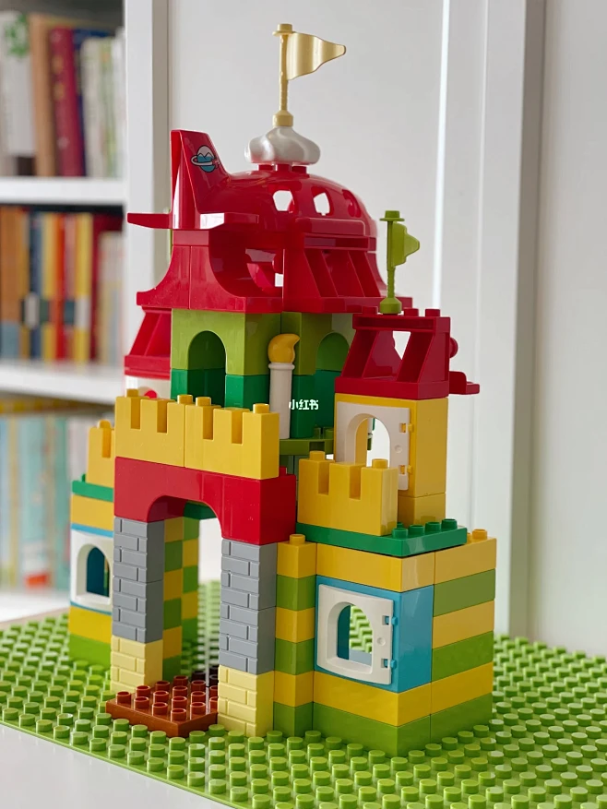
01.策略目标
HARVEST WEALTH
用工具化模块搭建“透明厨房样板间”，引导账户思维落地
创建特色鲜明，策略稳定，工具属性清晰的工具化模块（Building Block）
将不同的模块，根据账户目标（10/90、20/80、30/70等）搭建样板间组合
模块之间的适时动平衡调整等
请在此处输入内容
增值组合
生息标准组合
保障标准组合

Slide 3
02.策略框架
HARVEST WEALTH
稳健的生息 + 锐利的增值 = 投顾账户思维的最佳实践
核心策略：使用风格明确的简单工具就能搭出好账户——产品不重要，重要的是账户和动平衡！
01
增值模块
02
生息模块
• 对标大势，把握AI革命等结构性机会， 采用公募指数基金（例如科创芯片ETF等）即可
•精选优质主观策略管理人
•增值模块体现锐利性特点，体现时代特征，与时代共同成长前行
• 回归生息的本原
•最简单的债券类公募产品即能满足配置要求
• 生息模块更为纯粹，体现生息资产的稳定性特质
03
保障模块
04
实施目标
• 黄金类产品（大众客户）
• 对冲个人职业风险， 应对AI带来的结构性变化
• 推出10/90、20/80、30/70等系列样板间
• 透明厨房，每一步操作都遵循账户思维的原理，公开操作记录
• 公司、理财师与客户共创，用实际业绩落地账户思维

Slide 4
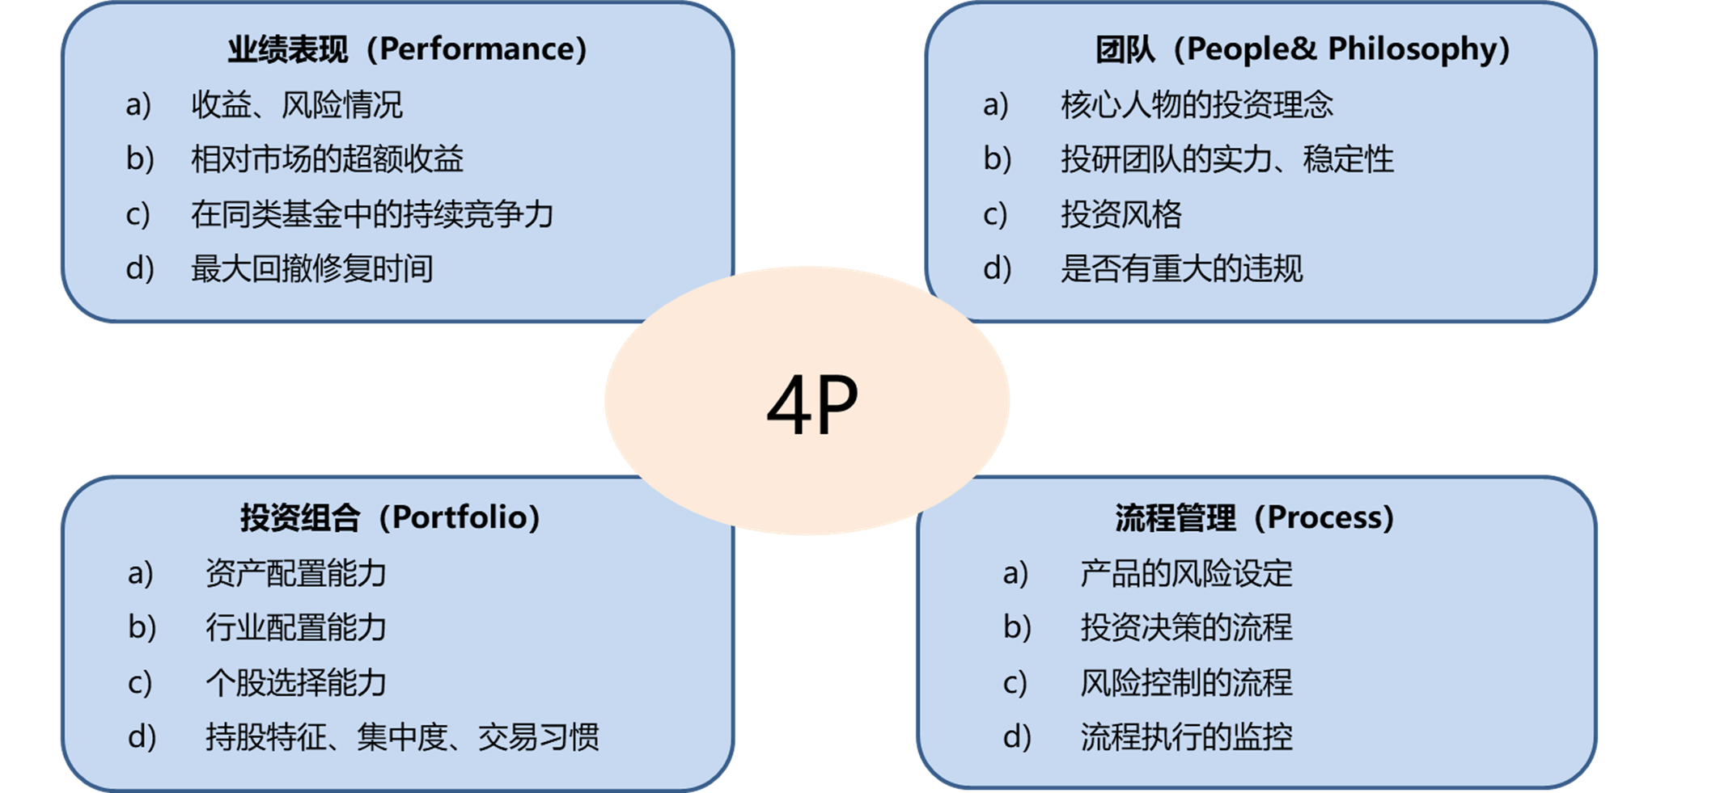
03.选基框架：增值部分
HARVEST WEALTH
比较目标
1
横向对比，寻找在产业趋势上具备α的管理人
同类基金的多维度横向比较，识别优劣

Slide 5
04.组合回测—— 10/90样板间
HARVEST WEALTH
风险等级 | ★★☆☆☆
年化收益 | 5.68%
年化波动率 | 2.86%
区间最大回撤 | 2.25%
夏普比率* | 1.89
动平衡次数 | 6次
 | 增值--产业趋势 | 增值--指增 | 生息--中债 | 保障--黄金
目标权重 | 5% | 5% | 85% | 5%
动平衡规则 | 定期动平衡：频率 1年；定幅动平衡：无
费率参数 | 0.8% 年化
10%
增值组合 10%
85%
生息组合 85%
5%
保障组合 5%
注：数据来源为嘉实财富。策略历史表现不构成对未来业绩的承诺。统计区间为2020年1月2日-2026年4月30日。 2026/04/30的净值（费后）为1.3963。计算夏普比例时，无风险收益按0%计。

Slide 6
04.组合回测—— 10/90样板间
HARVEST WEALTH
6个完整年度有5年为正收益。最高年度收益8.65%，最低年度收益-0.16%，年化收益率5.68%。
76个完整月度录得53个月(69.7%)正收益。最高月度收益2.48%，最低月度收益-1.08%，平均月度收益0.47%
10-90样板间的净值走势与中证800相关性为 -0.05
年份 | 1月 | 2月 | 3月 | 4月 | 5月 | 6月 | 7月 | 8月 | 9月 | 10月 | 11月 | 12月 | 全年收益 | 月度胜率 | 最大回撤
2020 | 1.15% | 1.70% | -0.61% | 2.48% | -0.87% | 0.51% | 1.54% | -0.30% | -0.73% | 0.38% | -0.47% | 1.57% | 6.46% | 58.33% | -2.22%
2021 | 0.15% | -0.33% | -0.10% | 0.99% | 1.25% | 0.24% | 2.02% | 0.69% | -0.90% | 0.19% | 1.11% | 0.35% | 5.78% | 75.00% | -1.68%
2022 | -0.50% | 0.21% | -0.68% | -0.50% | 0.91% | 0.66% | 0.59% | 0.18% | -0.78% | 0.46% | -0.52% | -0.17% | -0.16% | 50.00% | -2.19%
2023 | 0.86% | 0.28% | 1.24% | 0.52% | 0.46% | 0.44% | -0.18% | 0.13% | -0.95% | -0.20% | 0.46% | 0.84% | 3.95% | 75.00% | -2.25%
2024 | -0.99% | 1.84% | 0.91% | 0.74% | 0.16% | 0.73% | 0.44% | -0.52% | 1.74% | 0.92% | 0.50% | 1.54% | 8.26% | 83.33% | -1.06%
2025 | 0.67% | -0.52% | 0.09% | 0.91% | -0.05% | 1.32% | 1.16% | 2.25% | 1.10% | 0.89% | -0.53% | 1.07% | 8.65% | 75.00% | -1.93%
2026 | 1.95% | 0.16% | -1.08% | 2.22% |  |  |  |  |  |  |  |  | 3.25% | 75.00% | -2.22%
成立以来 |  |  |  |  |  |  |  |  |  |  |  |  | 41.93% | 69.74% | -2.25%
数据来源：嘉实财富。回测区间为2020/1/1-2026/04/30。历史回测不代表未来表现，以上涉及的相关数据均为假设条件或虚拟回测，仅为实现策略举例说明之目的、用于投资者教育，不涉及任何具体产品信息及其宜传推介，历史业绩不预示未来表现。

Slide 7
04.组合回测—— 20/80样板间
HARVEST WEALTH
风险等级 | ★★★☆☆
年化收益 | 7.33%
年化波动率 | 5.17%
区间最大回撤 | 5.89%
夏普比率* | 1.31
动平衡次数 | 6次
 | 增值--产业趋势 | 增值--指增 | 生息--中债 | 保障--黄金
目标权重 | 10% | 10% | 75% | 5%
动平衡规则 | 定期动平衡：频率 1年；定幅动平衡：无
费率参数 | 1.0% 年化
20%
增值组合 20%
75%
生息组合 75%
5%
保障组合 5%
注：数据来源为嘉实财富。策略历史表现不构成对未来业绩的承诺。统计区间为2020年1月2日-2026年4月30日。 2026/04/30的净值（费后）为1.5156。计算夏普比例时，无风险收益按0%计

Slide 8
04.组合回测—— 20/80样板间
HARVEST WEALTH
6个完整年度有5年为正收益。最高年度收益14.94%，最低年度收益-2.75%，年化收益率7.33%。
76个完整月度录得50个月(65.8%)正收益。最高月度收益4.85%，最低月度收益-2.74%，平均月度收益0.60%
10-90样板间的净值走势与中证800相关性为 +0.13
年份 | 1月 | 2月 | 3月 | 4月 | 5月 | 6月 | 7月 | 8月 | 9月 | 10月 | 11月 | 12月 | 全年收益 | 月度胜率 | 最大回撤
2020 | 1.58% | 2.07% | -1.77% | 3.10% | -0.83% | 2.01% | 3.11% | -0.33% | -1.29% | 0.42% | -0.10% | 1.95% | 10.21% | 58.33% | -4.34%
2021 | 0.29% | -0.55% | -0.61% | 1.34% | 1.72% | 0.67% | 2.59% | 1.19% | -1.49% | 0.31% | 1.47% | 0.10% | 7.18% | 75.00% | -3.03%
2022 | -1.56% | 0.50% | -1.36% | -1.60% | 1.39% | 1.56% | 0.58% | -0.33% | -1.51% | 0.36% | -0.25% | -0.50% | -2.75% | 41.67% | -5.05%
2023 | 1.50% | 0.37% | 1.61% | 0.43% | 0.28% | 0.59% | -0.70% | -0.40% | -1.17% | -0.61% | 0.60% | 0.70% | 3.21% | 66.67% | -4.84%
2024 | -2.74% | 3.01% | 1.20% | 0.98% | -0.12% | 0.86% | 0.14% | -1.03% | 3.47% | 1.30% | 0.39% | 1.56% | 9.24% | 75.00% | -3.00%
2025 | 0.83% | -0.33% | -0.07% | 0.49% | 0.02% | 2.28% | 2.48% | 4.85% | 1.94% | 0.79% | -1.04% | 1.91% | 14.94% | 75.00% | -3.69%
2026 | 2.59% | 0.31% | -1.81% | 4.03% |  |  |  |  |  |  |  |  | 5.12% | 75.00% | -3.10%
成立以来 |  |  |  |  |  |  |  |  |  |  |  |  | 56.48% | 65.79% | -5.89%
数据来源：嘉实财富。回测区间为2020/1/1-2026/04/30。历史回测不代表未来表现，以上涉及的相关数据均为假设条件或虚拟回测，仅为实现策略举例说明之目的、用于投资者教育，不涉及任何具体产品信息及其宜传推介，历史业绩不预示未来表现。

Slide 9
04.组合回测—— 30/70样板间
HARVEST WEALTH
风险等级 | ★★★☆☆
年化收益 | 9.61%
年化波动率 | 7.81%
区间最大回撤 | 9.80%
夏普比率* | 1.12
动平衡次数 | 6次
 | 增值--产业趋势 | 增值--指增 | 生息--中债 | 保障--黄金
目标权重 | 15% | 15% | 60% | 10%
动平衡规则 | 定期动平衡：频率 1年；定幅动平衡：无
费率参数 | 1.2% 年化
30%
增值组合 30%
60%
生息组合 60%
10%
保障组合 10%
注：数据来源为嘉实财富。策略历史表现不构成对未来业绩的承诺。统计区间为2020年1月2日-2026年4月30日。 2026/04/30的净值（费后）为1.7061。计算夏普比例时，无风险收益按0%计

Slide 10
04.组合回测—— 30/70样板间
HARVEST WEALTH
6个完整年度有5年为正收益。最高年度收益24.03%，最低年度收益-5.00%，年化收益率9.61%。
76个完整月度录得50个月(65.8%)正收益。最高月度收益7.38%，最低月度收益-4.53%，平均月度收益0.79%
10-90样板间的净值走势与中证800相关性为 +0.25
年份 | 1月 | 2月 | 3月 | 4月 | 5月 | 6月 | 7月 | 8月 | 9月 | 10月 | 11月 | 12月 | 全年收益 | 月度胜率 | 最大回撤
2020 | 2.06% | 2.61% | -2.95% | 3.88% | -0.59% | 3.62% | 5.03% | -0.49% | -2.02% | 0.35% | -0.09% | 2.51% | 14.48% | 58.33% | -6.80%
2021 | 0.34% | -0.99% | -1.30% | 1.85% | 2.41% | 0.78% | 3.28% | 1.62% | -2.25% | 0.52% | 1.77% | -0.12% | 8.07% | 66.67% | -4.82%
2022 | -2.73% | 1.06% | -1.95% | -2.59% | 1.75% | 2.39% | 0.43% | -0.85% | -2.22% | 0.25% | 0.29% | -0.79% | -5.00% | 50.00% | -7.73%
2023 | 2.22% | 0.38% | 2.27% | 0.33% | 0.13% | 0.71% | -1.14% | -0.86% | -1.54% | -0.68% | 0.69% | 0.55% | 3.02% | 66.67% | -7.11%
2024 | -4.53% | 4.19% | 1.96% | 1.36% | -0.36% | 0.90% | -0.07% | -1.44% | 5.42% | 2.00% | 0.05% | 1.48% | 11.15% | 66.67% | -5.04%
2025 | 1.21% | 0.12% | 0.24% | 0.41% | 0.00% | 3.13% | 3.77% | 7.38% | 3.30% | 0.98% | -1.30% | 2.78% | 24.03% | 83.33% | -5.41%
2026 | 4.16% | 0.33% | -3.12% | 5.77% |  |  |  |  |  |  |  |  | 7.09% | 75.00% | -5.23%
成立以来 |  |  |  |  |  |  |  |  |  |  |  |  | 78.74% | 65.79% | -9.80%
数据来源：嘉实财富。回测区间为2020/1/1-2026/04/30。历史回测不代表未来表现，以上涉及的相关数据均为假设条件或虚拟回测，仅为实现策略举例说明之目的、用于投资者教育，不涉及任何具体产品信息及其宜传推介，历史业绩不预示未来表现。

Slide 11
04.组合回测—— 产业趋势
HARVEST WEALTH
风险等级 | ★★★★☆
年化收益 | 19.6%
- 算术平均年收益 | 31.2%
年化波动率 | 22.3%
区间最大回撤 | -39.1%
夏普比率* | 0.79
注：净值数据来源同花顺iFinD；按各基金初始配比、买入持有不调仓假设回测；成立不足5年的基金，指增组合以其跟踪指数（中证500/1000/2000）收益替代、产业趋势组合以创业板50指数收益替代。夏普比率按无风险利率2%计算。策略历史表现不构成对未来业绩的承诺。统计区间为2021年5月-2026年4月30日。

Slide 12
04.组合回测—— 指增组合
HARVEST WEALTH
风险等级 | ★★★★☆
年化收益 | 6.9%
- 算术平均年收益 | 8.5%
年化波动率 | 15.7%
区间最大回撤 | -35.0%
夏普比率* | 0.31
注：净值数据来源同花顺iFinD；按各基金初始配比、买入持有不调仓假设回测；成立不足5年的基金，指增组合以其跟踪指数（中证500/1000/2000）收益替代、产业趋势组合以创业板50指数收益替代。夏普比率按无风险利率2%计算。策略历史表现不构成对未来业绩的承诺。统计区间为2021年5月-2026年4月30日。

Slide 13
05. 组合上线拟持仓
HARVEST WEALTH
样板间组合：
产业趋势组合：
代码 | 基金 | 10/90配比 | 20/80配比 | 30/70配比
001170.OF | 宏利复兴伟业 | 1.50% | 3.00% | 4.50%
011369.OF | 华商均衡成长 | 1.50% | 3.00% | 4.50%
001513.OF | 易方达信息产业 | 1.00% | 2.00% | 3.00%
013840.OF | 银华集成电路混合A | 1.00% | 2.00% | 3.00%
015453.OF | 中欧中证500指数增强A | 1.25% | 2.50% | 3.75%
014201.OF | 天弘中证1000指数增强A | 1.25% | 2.50% | 3.75%
019923.OF | 华泰柏瑞中证2000指数增强A | 1.25% | 2.50% | 3.75%
007044.OF | 博道沪深300指数增强A | 1.25% | 2.50% | 3.75%
000216.OF | 华安黄金ETF联接A | 5.00% | 5.00% | 10.00%
161119.OF | 易方达中债新综指(LOF)A | 85.00% | 75.00% | 60.00%
代码 | 基金 | 初始配比
027033.OF | 中银中证科创创业人工智能指数A | 20%
001170.OF | 宏利复兴伟业 | 15%
011369.OF | 华商均衡成长 | 15%
001513.OF | 易方达信息产业A | 15%
001323.OF | 东吴移动互联A | 15%
013840.OF | 银华集成电路混合A | 10%
002164.OF | 汇添富新睿精选混合C | 10%
指增组合：
代码 | 基金 | 初始配比
015453.OF | 中欧中证500指数增强A | 12.50%
001556.OF | 天弘中证500指数增强A | 12.50%
014201.OF | 天弘中证1000指数增强A | 12.50%
017953.OF | 汇添富中证1000指数增强A | 12.50%
019923.OF | 华泰柏瑞中证2000指数增强A | 12.50%
019918.OF | 招商中证2000指数增强A | 12.50%
007044.OF | 博道沪深300指数增强A | 12.50%
003957.OF | 安信量化精选沪深300指数增强A | 12.50%

Slide 14
06. 组合基金备投池
HARVEST WEALTH
代码 | 简称
160422.OF | 华安创业板50ETF联接A
025492.OF | 国泰创业板人工智能ETF发起式联接A
024662.OF | 富国创业板人工智能ETF发起式联接A
007817.OF | 国泰中证全指通信设备ETF发起式联接A
011608.OF | 易方达上证科创板50成份ETF联接A
017188.OF | 嘉实上证科创板50指数增强发起式A
011839.OF | 天弘中证人工智能主题指数A
161631.OF | 融通中证人工智能主题指数(LOF)A
024411.OF | 华夏上证科创板人工智能ETF联接A
020464.OF | 招商中证半导体产业ETF发起式联接A
019632.OF | 国泰中证半导体材料设备主题ETF发起式联接A
017469.OF | 嘉实上证科创板芯片ETF发起联接A
015453.OF | 中欧中证500指数增强A
014201.OF | 天弘中证1000指数增强A
019923.OF | 华泰柏瑞中证2000指数增强A
007044.OF | 博道沪深300指数增强A
015453.OF | 中欧中证500指数增强A
001556.OF | 天弘中证500指数增强A
014201.OF | 天弘中证1000指数增强A
017953.OF | 汇添富中证1000指数增强A
019923.OF | 华泰柏瑞中证2000指数增强A
019918.OF | 招商中证2000指数增强A
007044.OF | 博道沪深300指数增强A
003957.OF | 安信量化精选沪深300指数增强A
013840.OF | 银华集成电路混合A
014854.OF | 嘉实中证半导体指数增强发起式A
001323.OF | 东吴移动互联混合A
001513.OF | 易方达信息产业混合A
000940.OF | 富国中小盘精选混合A/B
000411.OF | 景顺长城优质成长股票A
005903.OF | 宏利绩优混合A
001480.OF | 财通成长优选混合A
011369.OF | 华商均衡成长混合A
002164.OF | 汇添富新睿精选混合C
001437.OF | 易方达瑞享混合I
161119.OF | 易方达中债新综指(LOF)A
008015.OF | 嘉实中债3-5年国开债指数A
000216.OF | 华安黄金ETF联接A
000218.OF | 国泰黄金ETF联接A

Slide 15

07.引入策略介绍—上线安排（参数、风险等级、KYC定位）
HARVEST WEALTH
10-90：
您的资金期待寻求获得以下哪类目标？ | A: 现金管理，满足流动性需求
 | B: 追求财富的稳健生息， 可适当承担小幅波动，回撤可以接受在5%以内
 | C: 追求财富的均衡配置，可以承受一定的波动，回撤可以接受在15%以内
 | D: 追求财富的进取增值，可以承受一定的波动，回撤可以接受在15%以上
您计划持有多长时间？ | A:1年以下
 | B: 1年到3年
 | C: 3年以上
20-80/30-70：
您的资金期待寻求获得以下哪类目标？ | A: 现金管理，满足流动性需求
 | B: 追求财富的稳健生息， 可适当承担小幅波动，回撤可以接受在5%以内
 | C: 追求财富的均衡配置，可以承受一定的波动，回撤可以接受在15%以内
 | D: 追求财富的进取增值，可以承受一定的波动，回撤可以接受在15%以上
您计划持有多长时间？ | A:1年以下
 | B: 1年到3年
 | C: 3年以上

Slide 16
感谢观看
THANK YOU

